Slide 1
Презентация к уроку географии по теме «Западная Сибирь» в 8 классе учителя географии МБОУ СОШ с.Онор Сахалинской области Зайцевой Е.П.

Slide 2
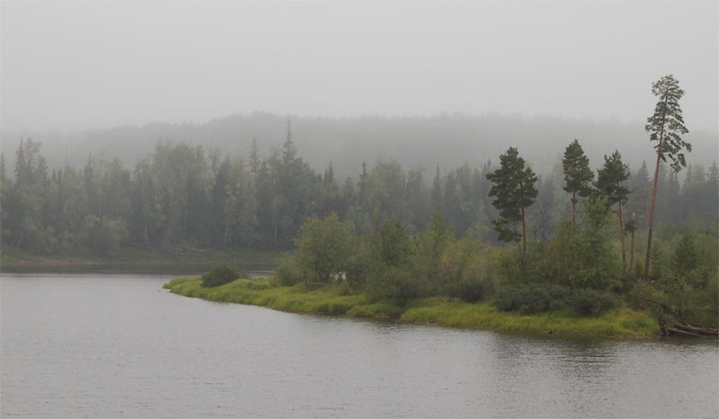
Равнина. Равнина.
Ни яра, ни пади.
Равнина – на север,
равнина – на юг.
Как - будто гористую
Землю разгладил
Какой-то гигантский утюг.
И.Фролов.
Западная Сибирь

Slide 3
Географическое положение
Западно-Сибирскую равнину ограничивают:
на западе – Уральские горы;
на востоке – Среднесибирское плоскогорье;
на юге – Казахский мелкосопочник, Алтай, Салаирский кряж, Кузнецкий Алатау;
на севере – Северный Ледовитый океан
(Карское море)
Часть равнины находится за северным полярным кругом

Slide 4
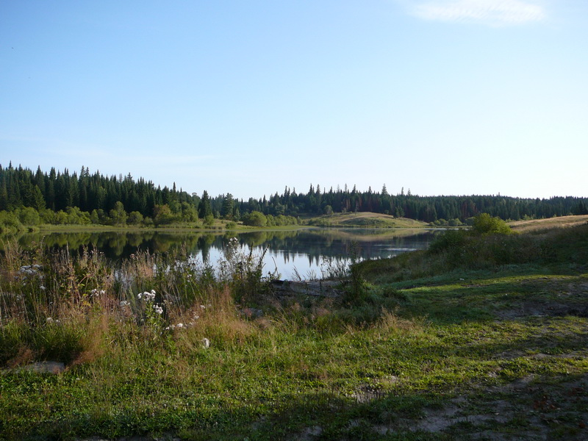
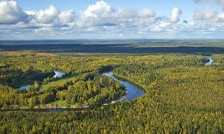
Развивалась территория Западной Сибири одинаково с Уралом до начала мезозоя, а затем прогибалась и была морским бассейном, на дне которого откладывались мощные толщи песчано-глинистых отложений. Осадочный чехол настолько мощный, что неровности фундамента на поверхности не видны. В кайнозое равнина продолжала опускаться. В четвертичный период на северную часть равнины наступил ледник, продавив поверхность. Сейчас равнина имеет общий уклон к северу.

Slide 5
Причины образования болот
схема
Плоский рельеф
Половодье на реках
Заболоченность Западно – Сибирской равнины
Многолетняя мерзлота
Избыточное увлажнение
Торф (удерживает влагу)
Низкие температуры

Slide 6
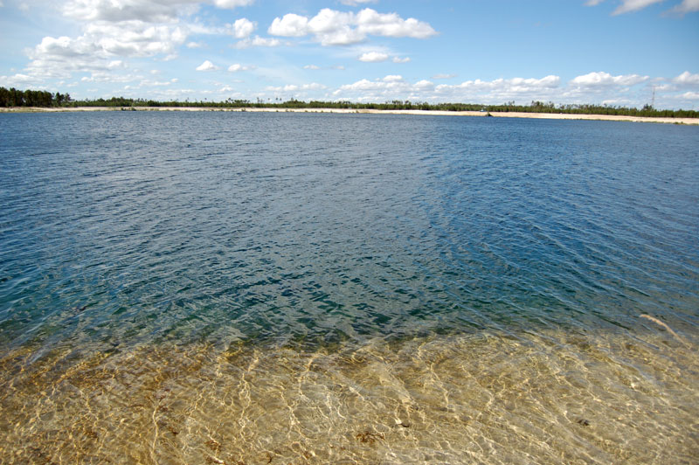
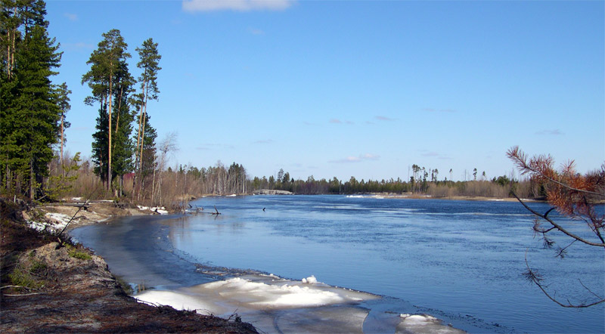
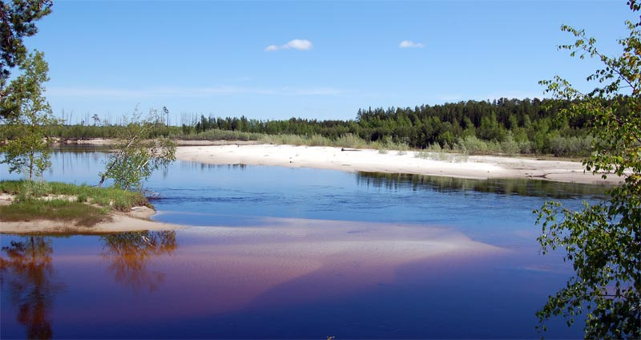
Западно-Сибирская равнина богата поверхностными водами

Slide 7
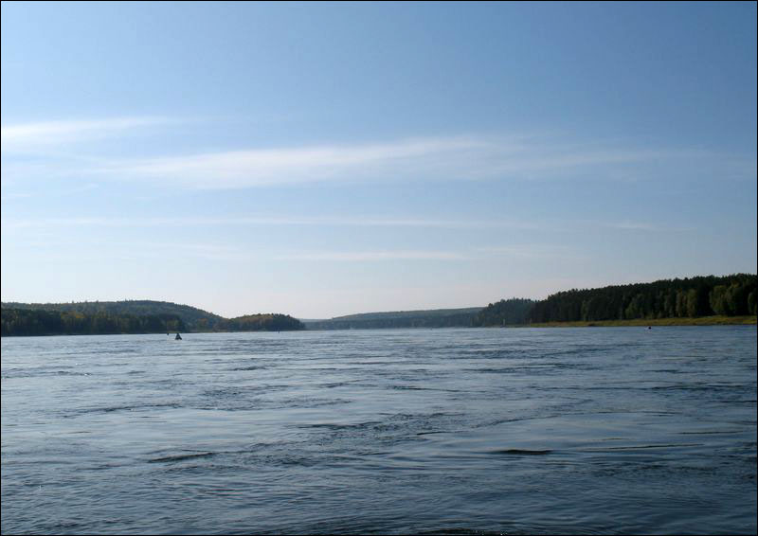
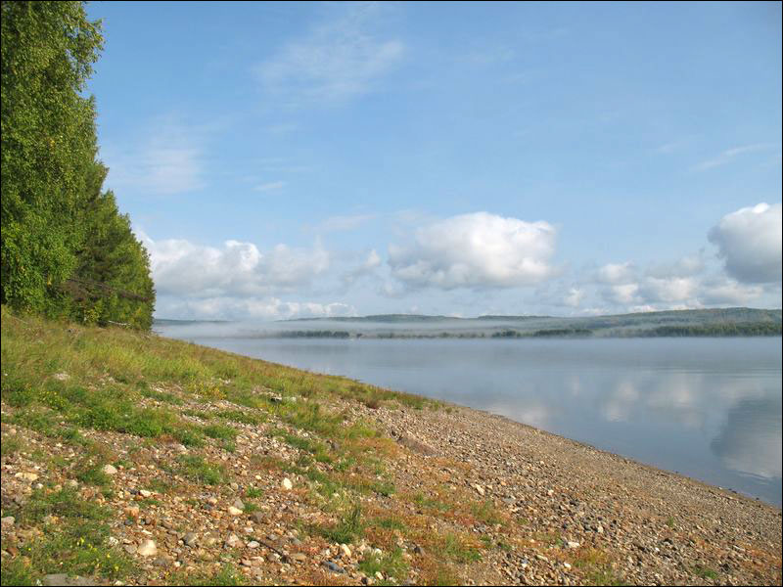
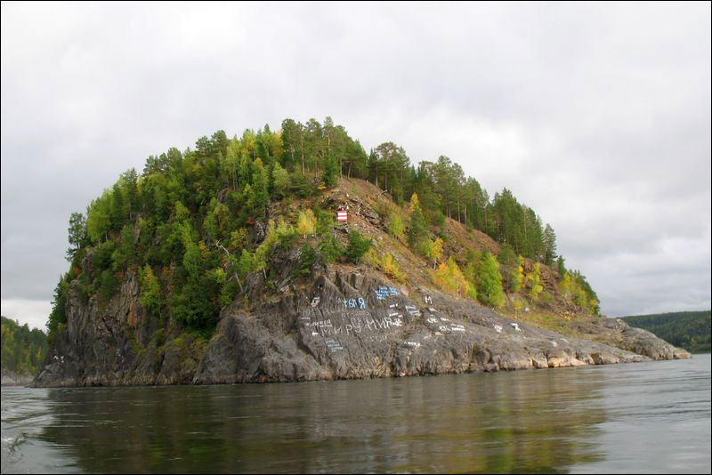
Река Енисей

Slide 8
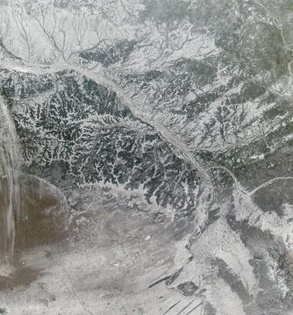
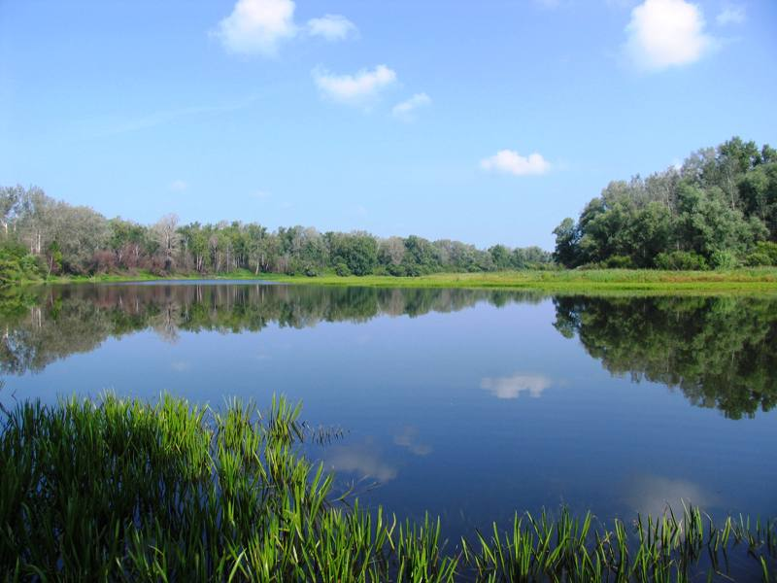
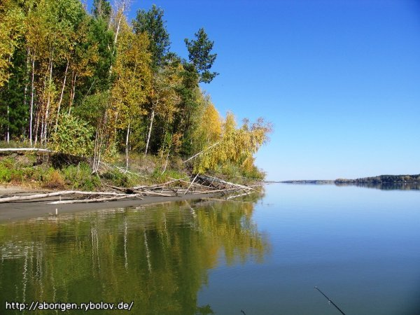
Обь – самая крупная река Западной Сибири

Slide 9
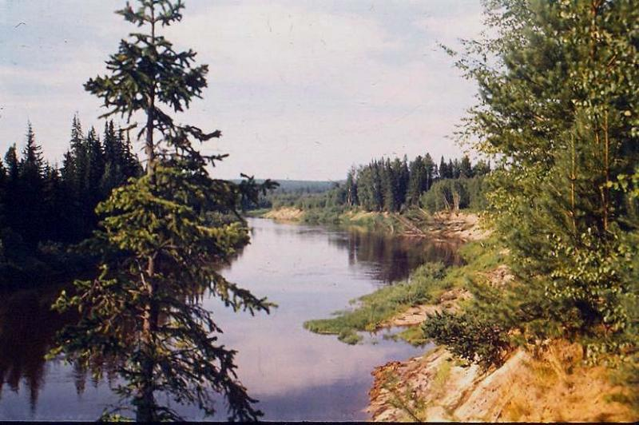
Малая Сосьва – левый приток Оби

Slide 10
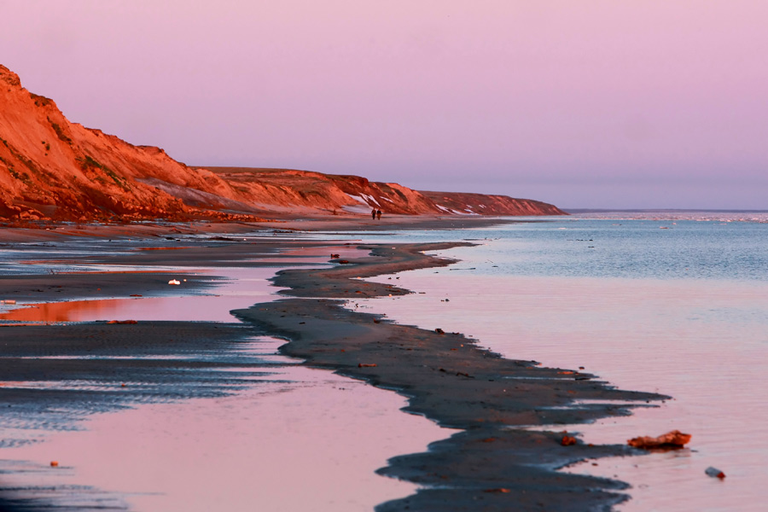
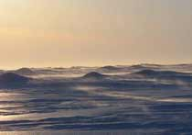
Обская губа – «мешок со льдом»

Slide 11
Внимательно изучите данные таблицы и объясните их
Природная зона | Густота речной сети, км на 1000 кв.км.
Тундра, тайга Лесостепь, степь | 350-400 25-30

Slide 12
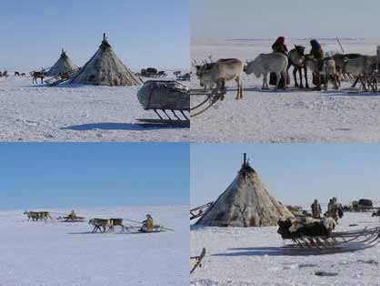
Зона тундры

Slide 13
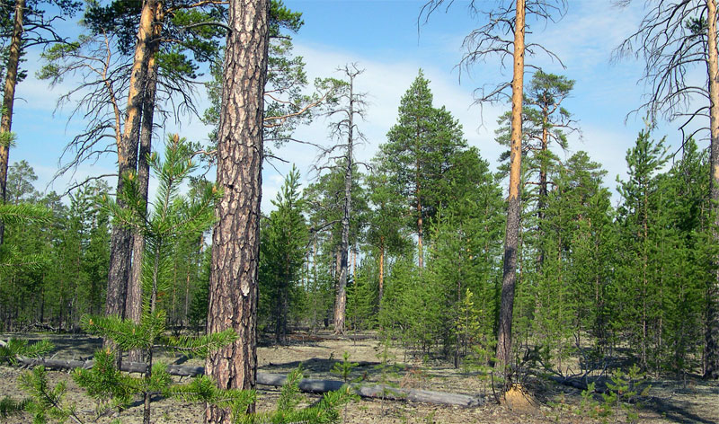
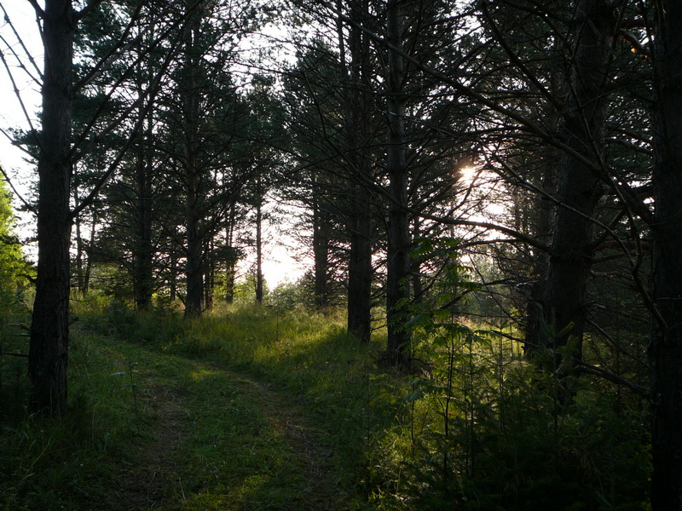
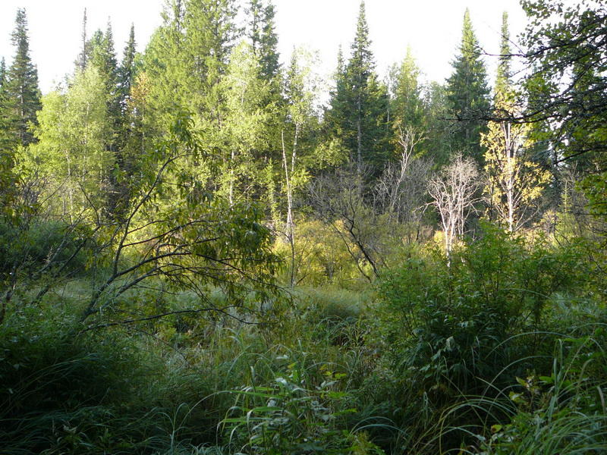
Сибирская тайга

Slide 14
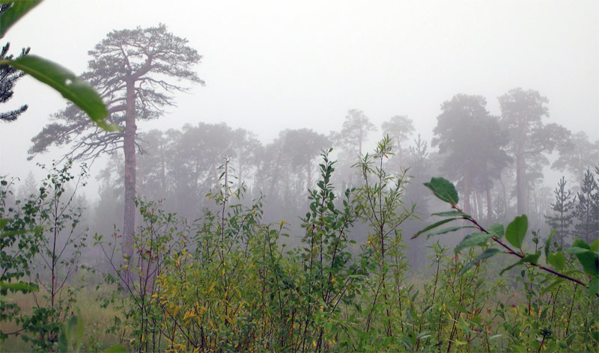
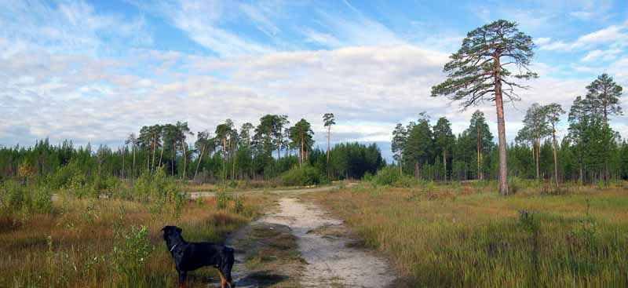
Леса Сибири

Slide 15
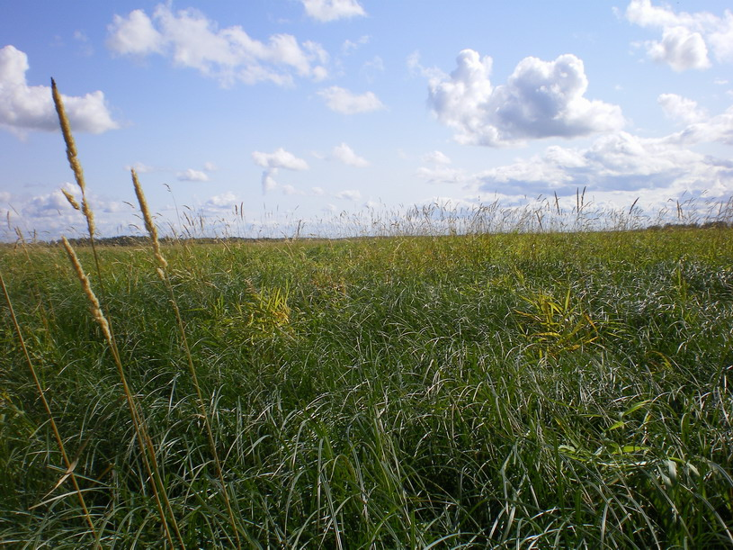
В степной зоне можно выращивать хорошие урожаи зерновых и овощей

Slide 16
Экологическая ситуация в Западной Сибири (на примере Тюменской области)
Причины неблагоприятной экологической ситуации
промышленность транспорт вырубка загрязнение
(нефте- и газо- (трубопроводный лесов воздуха,
добыча, техно- - на севере, воды, почвы
генные аварии) автомобильный
- на юге)
Следствия неблагоприятной экологической ситуации:
происходит ухудшение
качества биологических качества здоровья
ресурсов (наносится ущерб олене- воды и населения
водству, рыбному, охотничье-про- почвы
мысловому, лесному хозяйству,
растениеводству)

